Slide 1

Consejo de Practicantes Avanzados
Educación Sobre la Enfermedad Renal
Fundación Nacional del Riñón
PARTE 2: Opciones de Tratamiento
Adapted from the 2010 NKF/RPA program
Notes:
This is an educational program created by the National Kidney Foundation Council of Advanced Practitioners (NKF-CAP), adapted from the NKF/RPA program “Your Treatment, Your Choice.” It is for people with kidney disease who need treatment for kidney failure – and for their families. The program is presented at an 8th grade level but feel free to embellish it with the suggested references if needed.
The educational slides set is abbreviated from its source material and divided into two parts: Overview of Kidney Disease and Treatment Options
Part 2: Treatment Options discusses the types of dialysis, transplantation, and the option of medical management
The original legislation on Kidney Disease Education (KDE) classes is:
Federal Register. 2009;74(226):62003

Slide 2
Tratamiento Para la Insuficiencia Renal
Insuficiencia
Renal
Administración Medica
Traplante
Diálisis
Peritoneal PD
Hemodiálisis HD
Notes:
Review that patients are presently in medical management. Explain that many patients do many types of treatment in their lifetimes and all are the patient's choice. Many options are available.
Explain that you are going to review the types of RX starting with dialysis…otherwise the 2nd slide is a big jump. We took out the transition slides so you need to do the transition orally

Slide 3
¿QUE ES LA DIÁLISAS?
Dos tipos principales:
  Diálisis Peritoneal
  Diálisis Hemodialysis
Hace parte del trabajo de los rińones sanos
  Elimina los deschos de tu sangre
  Elimina el líquido de la sangre
  Mantiene los químicos del cuerpo balanceados
NO:
  Se ura la enfermedad renal

Slide 4

¿QUÉ Sucede en la Diálisis?
La Diáisis se puede comparer a preparer té con una bolsita de té.
Notes:
The dialysis process can be compared to making tea:
The Tea bag is: The filter (like the healthy kidney)
Tea leaves are: The blood flowing through the kidney (remember, blood contains cells, waste products, potassium, calcium, water, protein, etc.)
Water in the teacup: The special fluid that cleans the blood during dialysis.
Making Tea and the Dialysis Process:
When the tea bag is dipped into hot water, the flavor and color of tea leaves pass through the tea bag to the water.
The larger tea leaves cannot pass through the holes in the tea bag. This is similar to the way the dialysis filter holds back some of the things in your blood, like red blood cells while allowing smaller waste products (BUN, creatinine) to pass through.
Before dialysis: blood has a higher concentration of waste products.
During dialysis: the fluid and waste products are removed from the blood.
After dialysis: the blood has a lower concentration of waste products.

Slide 5
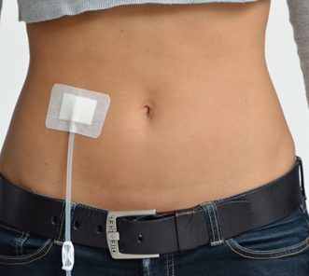
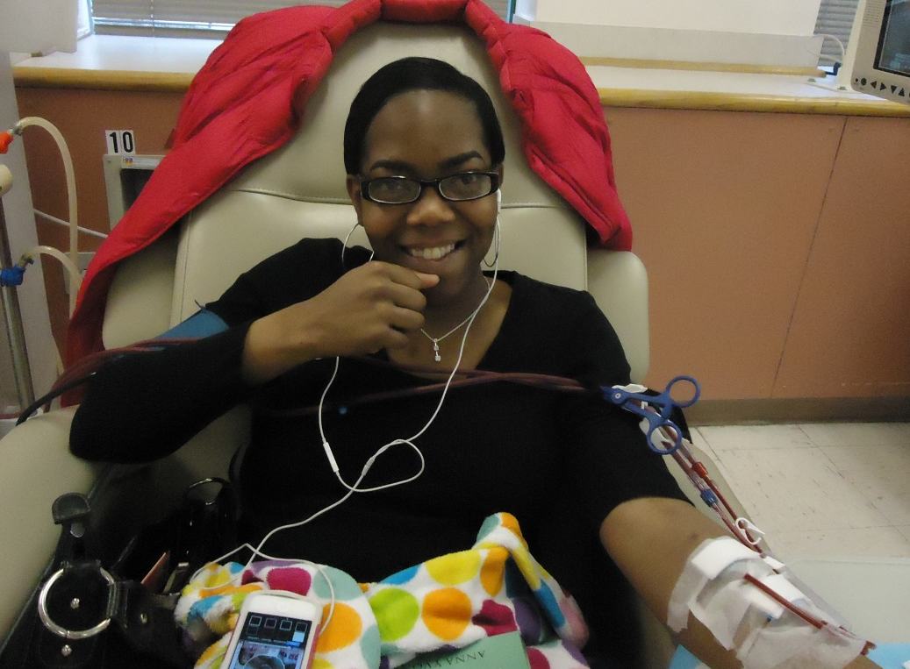
Tipos de Diálisis
  La Diálisis peritoneal (DP o PD) Utiliza en revestimiento peritoneal para filtrar la sangre
La Diálisis Hemodialysis (HD)
Utiliza una máquina y filtra la sangre fuera del cuerpo
Notes:
The model’s tummy is not the usual tummies we see.

Slide 6
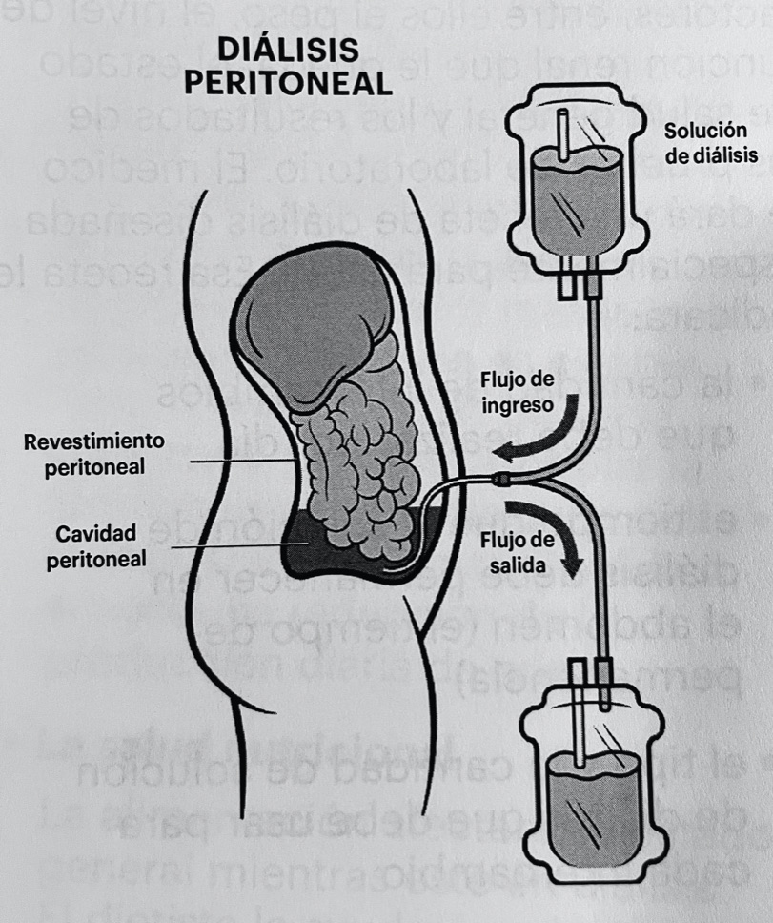
¿QUÉ ES (DP o PD)?
Intercambios:
Llenar
Dejar hasta del tiempo permanencia
Drenaje
Aproximadamente
30 min/Lenar/Vaciar
Promedio 4 veces /día
Notes:
While we know that you will need to drain before you fill, trials of this slide with actual patients showed that they were confused by the correct sequence (drain, fill, dwell). So, we used the more common fill/dwell/drain version and count on our practitioners to explain the difference!
Explain that DP (Diálisis Peritoneal) is the same as Peritoneal Dialysis and will use PD because that will be more commonly used in the English

Slide 7
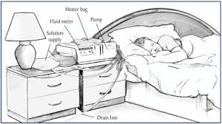
¿Cómo Funciona la (DP o PD)?
Tiene lugar dentro del Cuerpo
Debe hacerse todos los días
Hecho en casa, pero móvil
Da una diálisis más estable
Puede usar la gravedad y no la máquina (aproximadamente 4 veces al día)
Todos aprenden a hacer (DP o PD) por gravedad (CAPD)
O…. Puede usar una máquina (cicladora) por la noche
(8 horas/día O (noche)
Utiliza en revestimiento peritoneal como filtro. Este revestimiento cubre todos sus óganos abdominales
Notes:
If you have any queries from patients or their families you cannot answer, the International Society of Peritoneal Dialysis (http://ispd.org/) link is a great resource. Use it freely and give it out to anyone who wishes it! All the information on the website is peer reviewed, expert opinion, and you can feel confident that accurate information is shared.

Slide 8
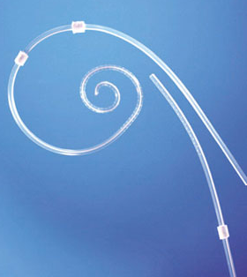
Catéteres PD
Cirugía ambulatoria
Se puede realizar en quirófano o radiología
El catéter se colocará de 2 a 4 semanas antes de que pueda usarse para diálisis
Vendrá al centro de PD para aprender personalmente sobre cómo hacer la diálisis que será enseñado por una enfermera capacitada en PD

Slide 9
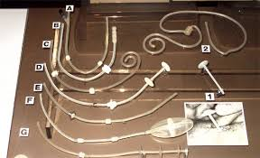
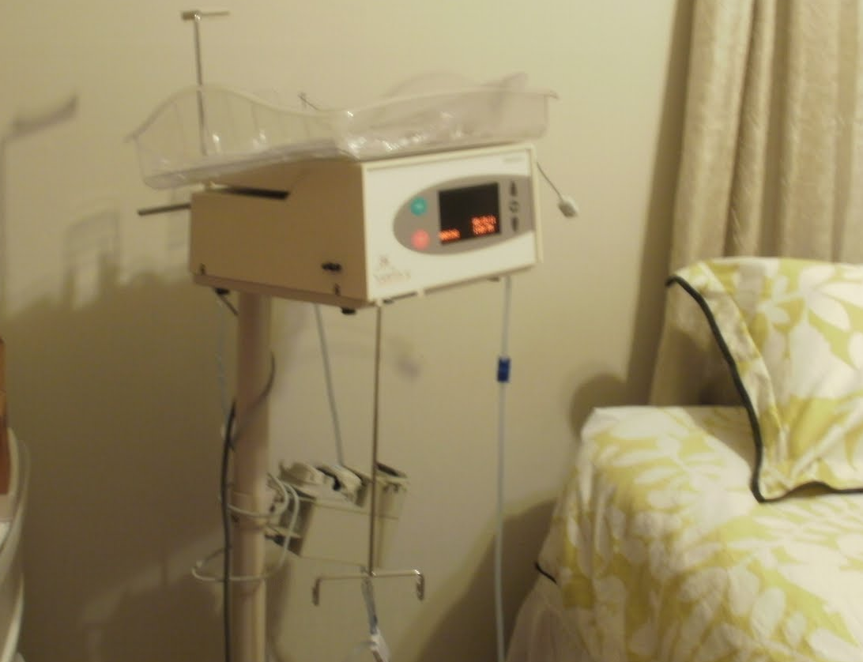
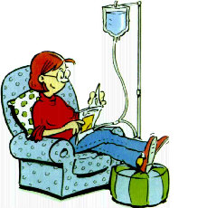
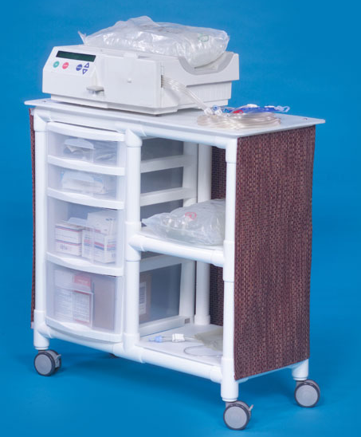
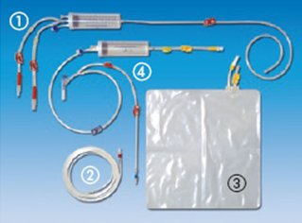
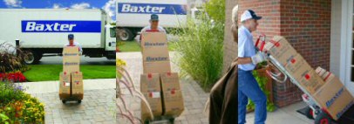
Suministros de PD

Slide 10
Pros y Contras de PD
Pros:
Puede vivir más tiempo y más
saludable
Movilidad y Flexibilidad
Más fácil de viajar
La diálisis continua puede mejorar el bienestar
No se exigir Máquina
Puede tener menos restricciones de líquidos y dieta
No se exigiren agujas
Ahorra algo riñón función
Contras:
No hay días libres (todos los días)
El catéter puede afectar la imagen corporal
La natación/baño puede ser limitada (ducharse bien)
Es possible que haya fluctuaciones de azúcar en la sangre debido a la glucose (Azúcar) en el líquido de diálisis
Se necesita espacio de almacenamiento en casa para los suministros
Potencial para la infección en el catéter

Slide 11
¿Cómo Funciona la Hemodiálisis?
La sangre se filtra fuera de tu cuerpo
  Su sangre fluye a través de tubos blandos hasta un filtro en la máquina de diálisis
  La sangre se bombea de nuevo al torrente sanguíneo después de que se filtra
Solo una pequeña cantidad de sangre está fuera de su cuerpo al mismo tiempo
Puede ser domo en casa o en un centro de diálisis

Slide 12
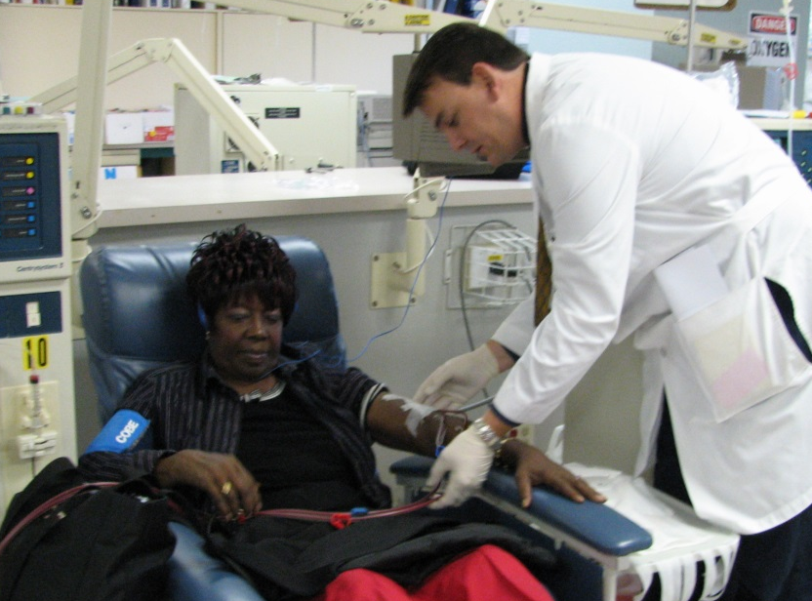
Hemodiálisis Típica
3 veces por semana Lunes/Miércoles/Viernes
O
Martes/Jueves/Sábado
Promedio 4 horas/diálisis
2-3 horas diferentes
durante el dīa (turnos)
Nocturno (noche)
Inicio Hemodiálisis en
casa
Notes:
The 4 hours/RX comes from DOPPs data although standards are different in different areas of the country. We used the US standard for the slides.

Slide 13
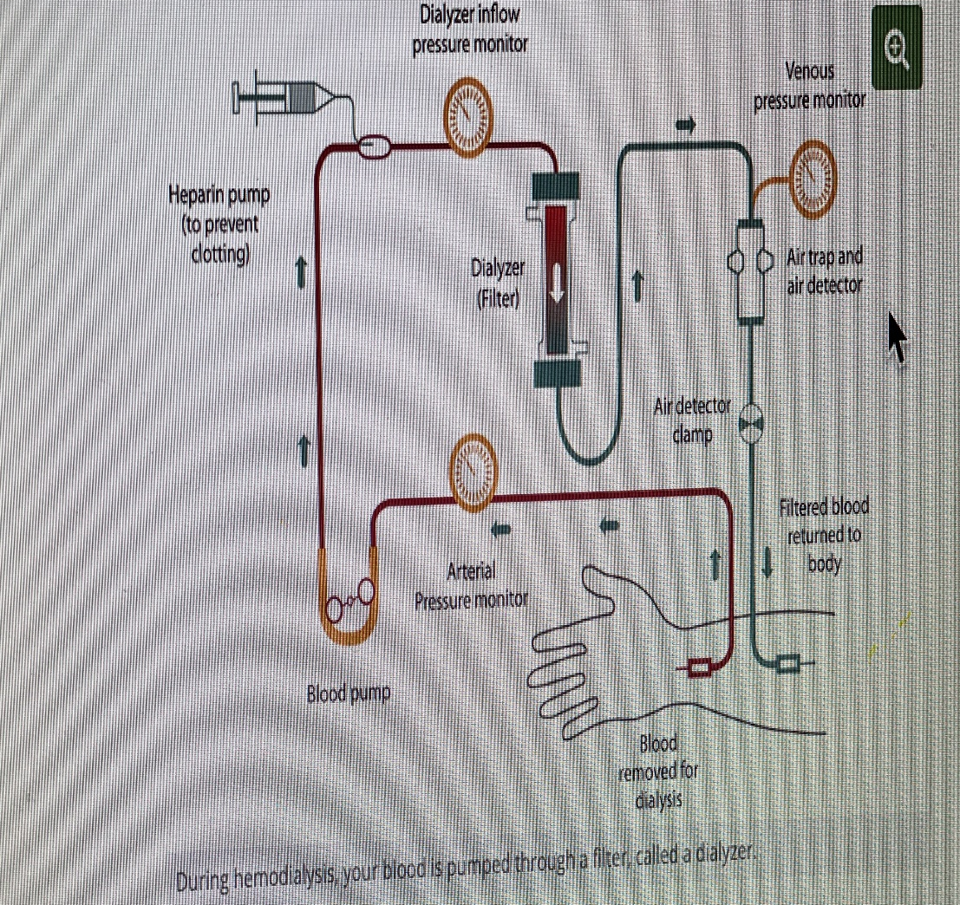
¿Còmo Llega la Sangre a la Máquina de Diálisis?
Se realiza una conexión o acceso uniendo dos vasos sanguíneos
Una fistula es la mejor opción de acceso para la mayoría de las personas.
Notes:
Word on the image: Bomba de heparina, bomba de sangre, dializador, trampa de aire y detector de aire, línea arterial, fistula o acceso al injerto

Slide 14
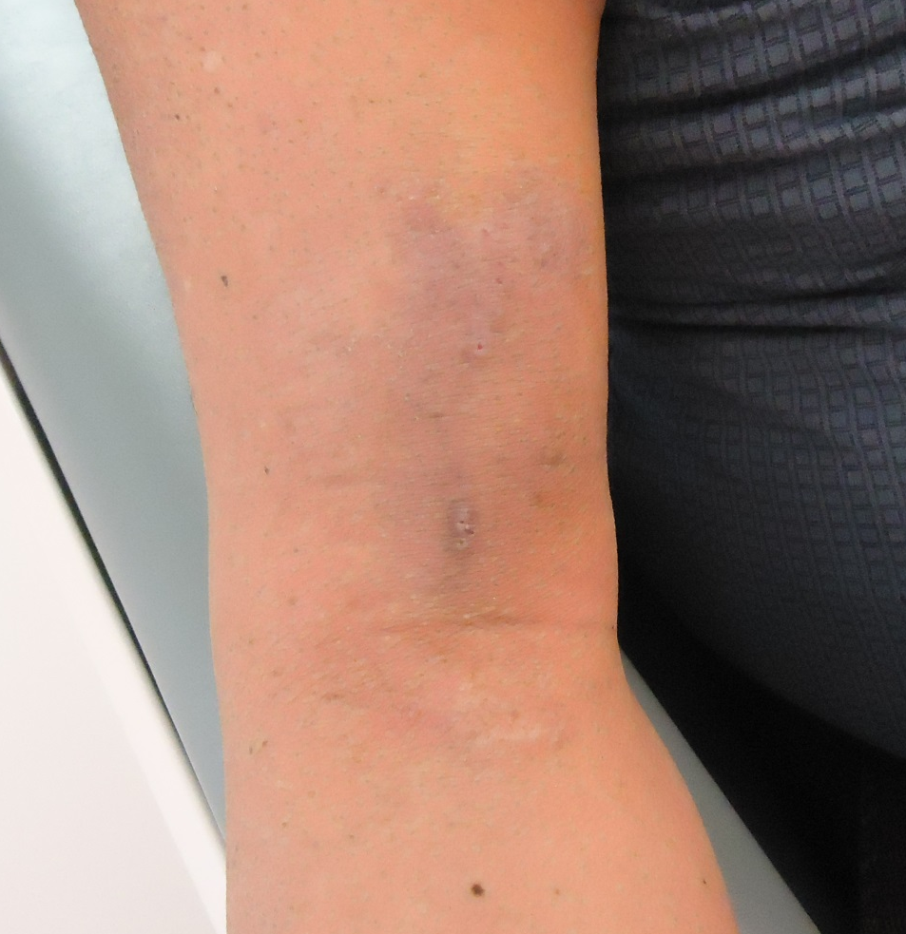
Fístula
El mapeo del vaso de la fistula (ultrasonido) se realiza primero para elegir qué arteria y vena usar
Une una arteria y una vena en el brazo
La arteria y la vena crecerán para que puedan usarse para diálisis.
Mejor si se hace al menos 6 meses antes de que comience la hemodiálisis
Notes:
We had a discussion about adding the need for vessel mapping via ultrasound to this slide. However, it is not standard in all areas of the country even though the Fistula First (http://esrdncc.org/ffcl/) group encourages use of vessel mapping. You can refer to the website if you have any questions regarding access or share the website. It has a large number of great tools for patients.

Slide 15
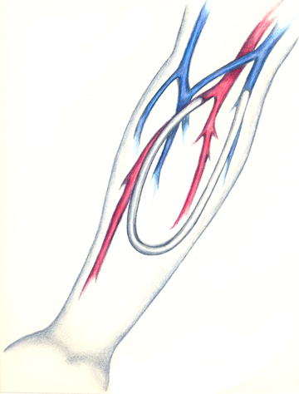
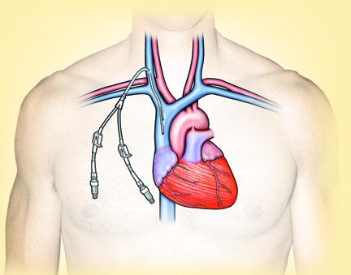
Injerto o Catéter
Injerto:
  Conecta una arteria y una vena cercana con un tubo de material sintético. Se usa solo si el cirujano no
  puede encontrar vaso para una fístula
Catéter:
  Un tubo de plástico que se coloca en una vena del cuello o el pecho. Elección del último recurso. La tasa de infección más alta para cualquier tipo de diálisis. Puede utilizarse en situaciones de emergencia
Notes:
The catheter tip is in the right atrium although it does not quite look like that on this sketch!
A graft connects an artery and nearby vein with a piece of man-made vein. After a fistula, it is the next preferred choice of access. A catheter reaches the bloodstream with a plastic tube placed into a large vein in your neck or chest. A catheter can have many problems compared with a fistula. However, for some people in whom a fistula or graft is not possible, a catheter could be a good access option. HD can work well with a catheter.
You may want to emphasize once again here that catheters are temporary access and should not be considered unless other methods have failed.
You may wish to explain that patients with catheters have 40-70% higher mortality. You may also wish to go into more detailed explanation of how infection gets in, etc. or mention that many patients who choose PD will also have a fistula placed as a backup.

Slide 16
PD (DP) vs Hemodiálisis
PD
Menos restricciones en la dieta
Sin agujas
Más flexibilidad e independencia
Más privacidad y tiempo en familia
Mayor sentido de control
Necesidad de espacio para suministros
Entrenamiento de 1 semana
Todos los días
Hemodiálisis
Personal médico en el lugar
Amistad y socialización
Privacidad limitada
Más restricciones dietéticas
Programación limitada
Costo de viaje al centro
3 Días a la semana
Lo que tienen en común::
Ambos necesitan cirugía ambulatoria para colocar un acceso. Ambos limpian tu sangre
Notes:
Mention home hemodialysis as an option

Slide 17
Puede Viajar con Diálisis
Lleve consigo sus suministros de PD o Hemodiálisis en el hogar o pídale que se los envíen
Puede tener un horario para ir a otra Unidad de Hemodiálisis
y ser un paciente “transitorio”
Se encuentran disponibles cruceros y campamentos especiales
Medicare NO cubrirá la hemodiálisis internacional por muchos otros seguros
Puede Trabajor en Diálisis:
Muchos empleadores son flexibles
Considere horarios de trabajo alternativos
Los estadounidenses con discapacidad (ADA) lo protege

Slide 18
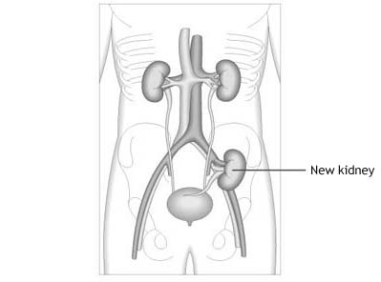
¿Qué es un Transplante de Riñón?
Se coloca un riñón sano en su cuerpo
El riñón puede provenir de un
  Donate vivo o
  De un donate fallecido

Slide 19
¿Quién Puede Someterse a un Transplante de Riñón?
Las restricciones de edad pueden diferir entre los centros de transplante
Su GFR debe ser de 20 o menos
Debe tener una evaluación médica completa
No es necesario que ya esté en diálisis
Cada centro tiene diferentes requisites de edad, peso, hepatitis, estado sida del VIH

Slide 20
Ventajas de un Trasplante de Riñón
Mayor calidad de vida mejorada
Es más facil trabajar, estudiar, viajar, hacer ejercicio y mantenerse activo
Menos restricciones (dieta, líquidos, ect.)
Mejor energía y menos ingresos hospitalarios
Mejor control de la enfermedad renal crónica
Libertad de la rutina de diálisis

Slide 21
Desventajas de un Transplante:
Los costos de bolsillo pueden ser muy altos
La Cirugía tiene riesgos
El rechazo del riñón siempre es un riesgo
Los medicamentos deben tomarse durante el tiempo que tenga el transplante. No hay días libres
Los medicamentos tienen effectos secundarios
Los medicamentos contra el rechazo aumentan el riesgo de diabetes, infecciones y algunos cánceres
Es possible que necesito otro transplante o vuelva a someterse a diàlisis

Slide 22
¿De Dónde Viene el Riñón?
Persona sana que desea donar un riñón
  Un miembro de la familia (hermano, padre, primo u otro pariente consanguíno)
  Un amigo, cónyuge o conocido (no familiar)
  Una persona que murió y se convierte en donante de órganos.
Es illegal comprar o vender órganos

Slide 23
Ventajas de un Donate Vivo
El resultado podría ser major porque:
Se conoce el historial médico
Se puede planificar la cirugía
Puede tener menos rechazo
El Riñón puede durar más
Se puede realizar antes de tener que iniciar la diálisis
Menos tiempo de espera que con un donante fallecido
¿Tienes un donante vivo? ¿Has preguntado?

Slide 24
Desventajas Para el Donante Vivo
El Rinñón se extrae de una persona sana
Ningún beneficio médico para la persona donante
La cirugía puede tener complicaciones
El riesgo de muerte es pequeño pero está presente
Puede existir un riesgo a largo plazo para los donantes
Notes:
Research Finds Low Risk of Renal Failure for Kidney Donors
In the largest study ever conducted of kidney disease risk in living kidney donors, the lifetime rate of kidney failure in donors was 90 per 10,000 vs. 326 per 10,000 in the general population of non-donors. In individuals who were as healthy as donors but did not donate, the risk was only 14 per 10,000. After 15 years, the risk of kidney failure associated with donating a kidney was 51 per 10,000 in African American donors and 23 per 10,000 in white donors. The JAMA, 2014 study included information on 96,217 US kidney donors and 20,024 NHANES III participants.

Slide 25
Datos Sobre la Lista de Espera:
Puede estar en más de una lista
Nadie puede decirle exactamente cuánto tiempo esperará por un riñón
El tiempo de espera depende de su tipo de sangre
La lista no es un orden de rango sino un grupo de personas elegibles candidatos
Los pacientes más jóvenes tienen prioridad en la lista

Slide 26

¿Qué es la Gestión Médica?
Uso de medicamentos para controlar los síntomas de insuficiencia renal
Algunas personas quieren diálisis;
Es possible que otros no estén
tan seguros
Perderá la función con el tiempo
Lo mantendremos cómodo con los medicamentos y los cuidados paliatoves/hospicio
La Diálisis o transplante no es para todos
Notes:
Suggestions of articles that may help you to discuss medical management:
1) Schmidt R. Informing Our Elders About Dialysis: Is an Age-Attuned Approach Warranted? Clin J Am Soc Nephrol 7: 185–191, 2012
2) Davidson S.The Ethics of End-of-Life Care for Patients with ESRD Clin J Am Soc Nephrol 7: 2049–2057, 2012
3) Da Silva-Gane M, et al. Quality of Life and Survival in Patients with Advanced Kidney Failure Managed Conservatively or by Dialysis. Clin J Am Soc Nephrol 7: 2002–2009, 2012

Slide 27
Elección del Tratamiento Médico Para la Insuficiencia Renal:
El tratamiento médico puede ser la major opción para usted
Con problemas médicos graves como un derrame cerebral o demencia o un corazón muy malo, la diálisis puede no ser la mejor opción
Cada paciente es diferente y cada situación es única
Dígale a su familia su decisión
Siempre puedes cambiar de opinion

Slide 28
Preguntas Comunes:
¿Decidir No Someterse a Diálisis es un Suicidio?
No, muchas religiones creen en el derecho de una persona a rechazar un tratamiento médico como la diálisis si sienten que no los ayudará y que su calidad de vida se ha visto afectada. Es una decisión importante y no estás solo. Discuta esto con sus seres queridos, su consejero religioso y su equipo de atención médica.
¿Cuánto tiempo viviré?
  Varía de persona a persona
¿Es doloroso morir por insuficiencia renal?
  No Usualmente
Notes:
If you need to explain to a patient or family, you can talk about how dying is pretty painless. Review how the toxins build up in the body and the patient becomes more confused. How they slip into a coma and die. A book that highlights how we never know when we are going to lose a patient is Art Buchwald’s ‘Too Soon to Die’ in which he talks about being told of his end stage kidney disease by the nephrologists at Georgetown University. So, he checks into hospice and does interviews with NPR and the Washington Post to say goodbye. However, he doesn’t die and after 6 months, he checks out of hospice. He decides to go spend the summer at Martha’s Vineyard and write a book about dying. He returns to DC after the summer and dies a year after he was told he had just weeks to live. Thus, we never can really predict the future. If one decides not to do dialysis, there are no food/water limits. Most patients will die of either the toxins or hyperkalemia. Reassure them that when one stops dialysis, the average survival is 7-10 days but there have been patients who have lived up to a month.
No, many religions believe in a person’s right to refuse medical treatment like dialysis if they feel it will not help them and their quality of life has been impacted. It is an important decision, and you are not alone. Discuss this with your loved ones, your religious advisor and your health care team
No, muchas religiones creen en el derecho de una persona a rechazar un tratamiento médico como la diálisis si sienten que no los ayudará y que su calidad de vida se ha visto afectada. Es una decisión importante, y no estás solo. Discuta esto con sus seres queridos, su consejero religioso y su equipo de atención médica.

Slide 29
Directiva Anticipada o Testamento Vital
Informa a Quien que tomará sus decisiones médicas si usted no puede tomarlas usted mismo
Dice LO que desea para la atención médica y de salud
Describe QUÉ tipo de atención desea… PCR hasta una sonda de alimentación, intubación, medicamentos y diálisis
Facilita Todas las Decisiones Para su Familia
Notes:
Make sure you review that it is vitally important to choose your medical proxy carefully. You
need to make sure they understand exactly what you want and that they follow your wishes.

Slide 30
Directiva Anticipada O Testamento Vital
Puede cambiar lo que dice en su Directiva Anticipada en cualquier momento
Puede obtener un formulario de Directive Anticipada que cumpla con la ley de su estado
  Comuníquese con la Organización National de Cuidados Paliativos y Hospicios (800-658-8898)
  Vaya en línea a www.abanet.org/aging
  Visite su biblioteca

Slide 31
Hospicio versus Paliativos Cuidados
Hospicio:
Apoye a las personas en todos los aspectos del proceso de la muerte
Brinda apoyo familiar
Proporciona manejo del dolor
Se puede realizar en:
  Su hogar
  Un Centro de Cuidados Paliativos
  Un Hospital
Paliativos Cuidados:
Maneja los síntomas de enfermedades crónicas
Apoya a la familia y al paciente
Puede utilizarse en cualquier momento (n solo al final de su vida útil)
Demostrado para extender la vida

Slide 32
Preguntas Comunes:
Siempre hay algo nuevo para tartar la enfermedad renal
Ahora está en Gestión Médica
Si cambia a otro tipo de tratamiento, depende de sus síntomas y de su elección.
Insuficiencia Renal
AdministraciónMedica
Transplante
Diálisis Peritoneal
PD
Hemodiálisis
HD
Tu Tratamiento, Tu Elección

Slide 33
Preguntas y Discusión

